Slide 1
Atelier orientant : Jeux vidéo
Atelier sur la programmation d’un jeu vidéo

Slide 2

Plan de présentation
Qui suis-je?
C’est quoi un programmeur-analyste?
Comment faire un jeu vidéo?
Activité

Slide 3

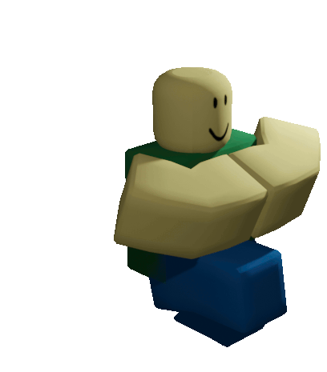
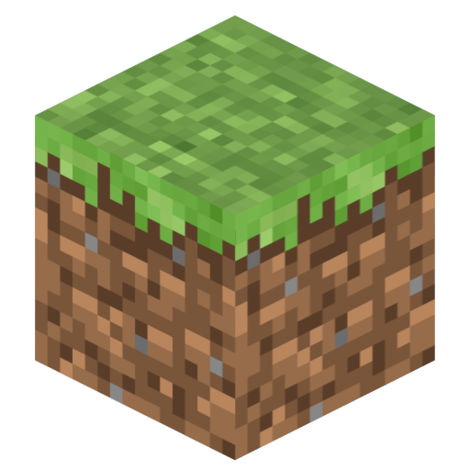
Qu’est-ce qu’un programmeur-analyste?
Un programmeur-analyste c’est quelqu’un qui est spécialisé dans le développement de logiciels
Quand on parle de développement de logiciels, on parle de programmation
Qu’est-ce que la programmation?
C’est écrire des instructions pour arriver à une solution qui répond à un besoin
Mais c’est quoi un logiciel?
Pouvez-vous nommer des exemples?

Slide 4
Les tâches générales
Pour 2e cycle
Effectuer du support technique
Aide aux utilisateurs, installation, débogage
Faire de la formation
Formation pour l’utilisation de logiciels
Analyser et résoudre des problèmes
Proposer et développer des solutions
S’autoformer
Cela s’applique dans plein de milieu!
Notes:
Effectuer du support technique
Débogage
Installation physique
Installation matérielle
Aide pour les utilisateurs
Faire de la formation
Rédaction de procédurier
Formation sur l’utilisation d’un logiciel
Expliquer des méthodes de travail
Développer des solutions
Communication avec le demandeur (Ex : client)
Conception de la solution, programmation
Tests et mise en service
S’autoformer
L’autoformation est l’un des éléments clé qui fera la différence entre un bon développeur et un excellent développeur

Slide 5
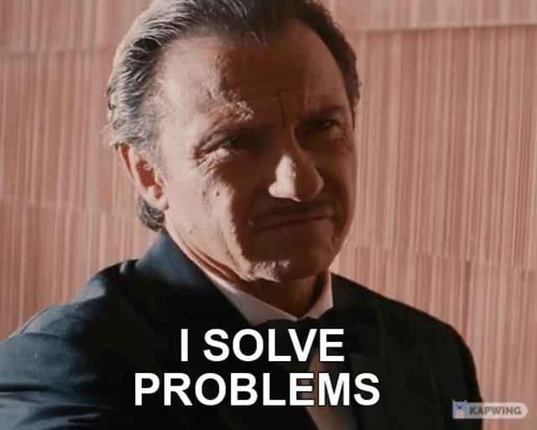
Les tâches générales de l’informaticien?

Slide 6


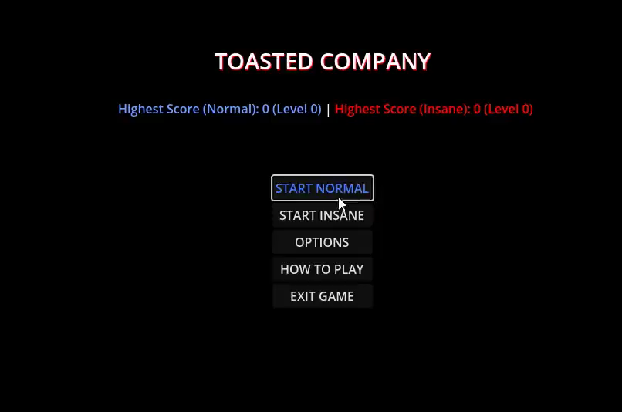
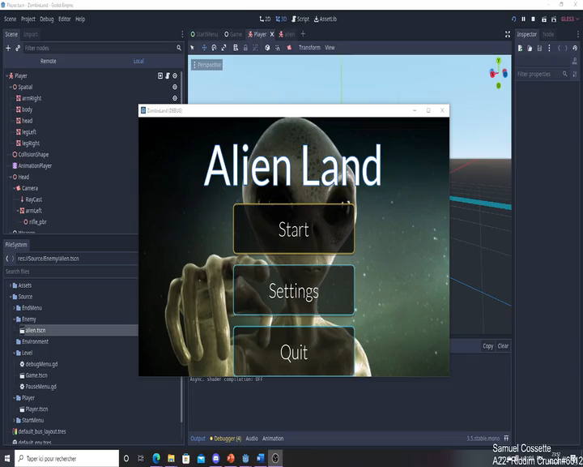
Faire un jeu vidéo
Qu’est-ce qu’il faut?
Vouloir apprendre
Être autodidacte
Modérer ses attentes

Slide 7
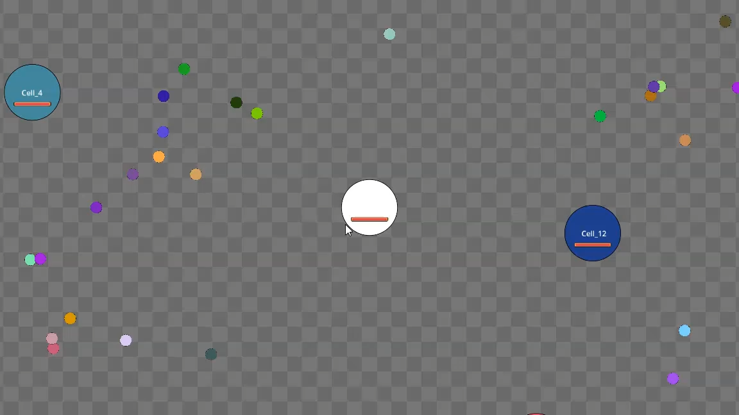
Atelier : Objectif

Slide 8
Atelier : Ajouter l’IA à jeu vidéo
On va modifier un projet de base de type « top-down »
Étant donné le temps limité, certains éléments vont être fournis et préparés d’avance
Nous allons utiliser un logiciel pour faire des jeux vidéo qui s’appelle Godot
Pour ceux qui se le demande, nous n’allons pas utiliser Unity ni UnReal Engine, car ce sont des bouffeurs de ressources et je ne suis pas certain que votre technicien aurait aimé faire l’installation pour une seule atelier
Godot est encore au stade de développement et il est principalement en anglais
En passant, être capable de lire l’anglais de base est super important dans le monde informatique et les sciences

Slide 9
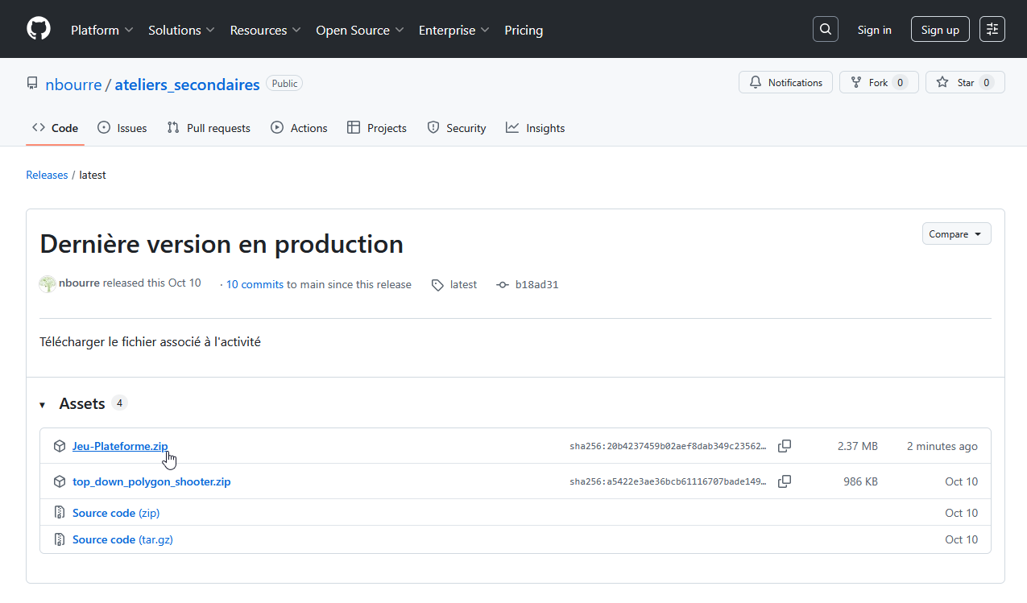
Étape 1 – Télécharger les ressources
Allez à l’adresse suivante : tinyurl.com/ateliers-jeux
Dans la page, il y a un petit tableau
Cliquez sur le lien « clonario.zip »
Un fichier sera téléchargé et il se retrouvera dans le dossier « Téléchargements »
Le fichier se nomme « clonario »

Slide 10

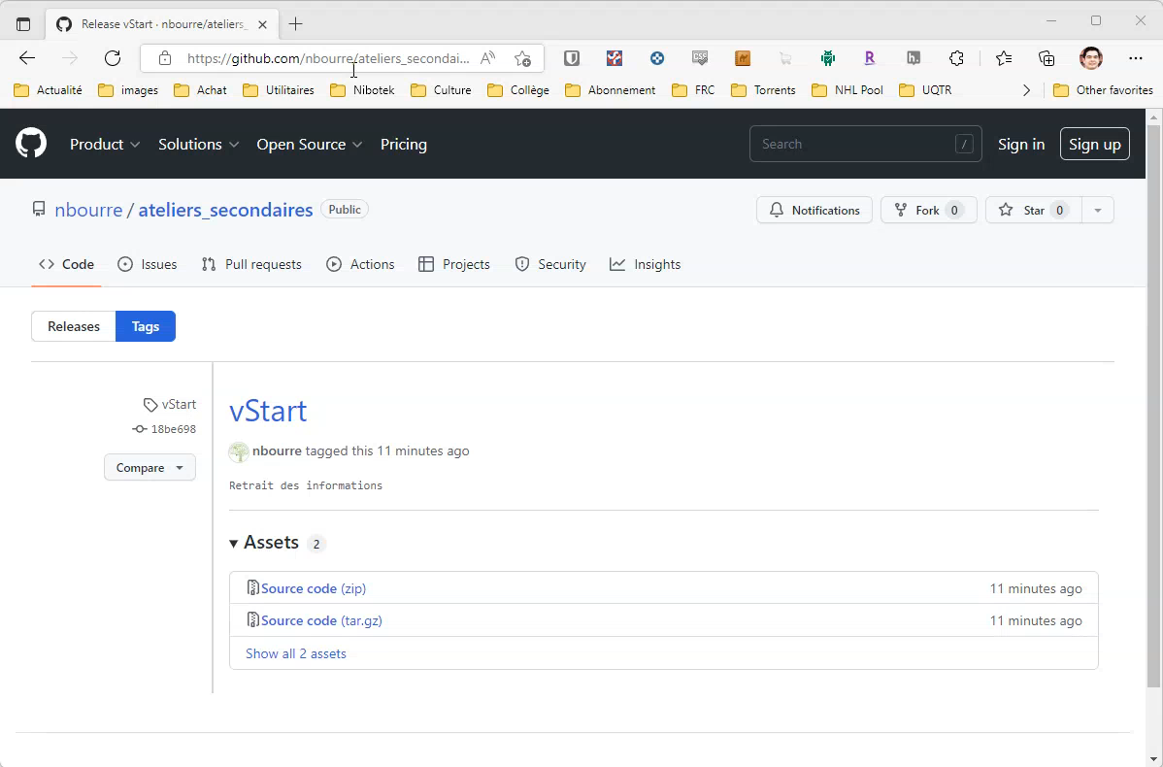
Étape 2 – Ouvrir Godot
+ web
Ouvrez le navigateur Edge ou Chrome
Pas Firefox, il est bogué!
Allez à la page web suivante : https://tinyurl.com/gd4web
Si une fenêtre surgit avec un texte, cliquez sur le bouton « Ok, don’t show again »

Slide 11
Étape 3 – ouvrir le projet
Cliquez sur le bouton « Sélection fichier »
Sélectionnez le fichier que vous avez téléchargé précédemment
Il y a de bonne chance qu’il soit dans votre dossier « Téléchargements »
Il devrait se nommer « clonario.zip »
Cliquez sur « Ouvrir »
Cliquez sur « Start Godot Editor »
Cela peut prendre quelques minutes avant d’avoir quelque chose à l’écran
+ web
Notes:
Dépannage : S’il n’y a rien, glisser et déposer le fichier sur la page des projets locaux

Slide 12
Étape 3 – ouvrir le projet
Dans la fenêtre qui apparaîtra
Donnez un nom au projet comme « Jeu de cellules »
Cliquez sur « Installer »
Cela va prendre quelques instants
+ web
Notes:
Dépannage : S’il n’y a rien, glisser et déposer le fichier sur la page des projets locaux

Slide 13
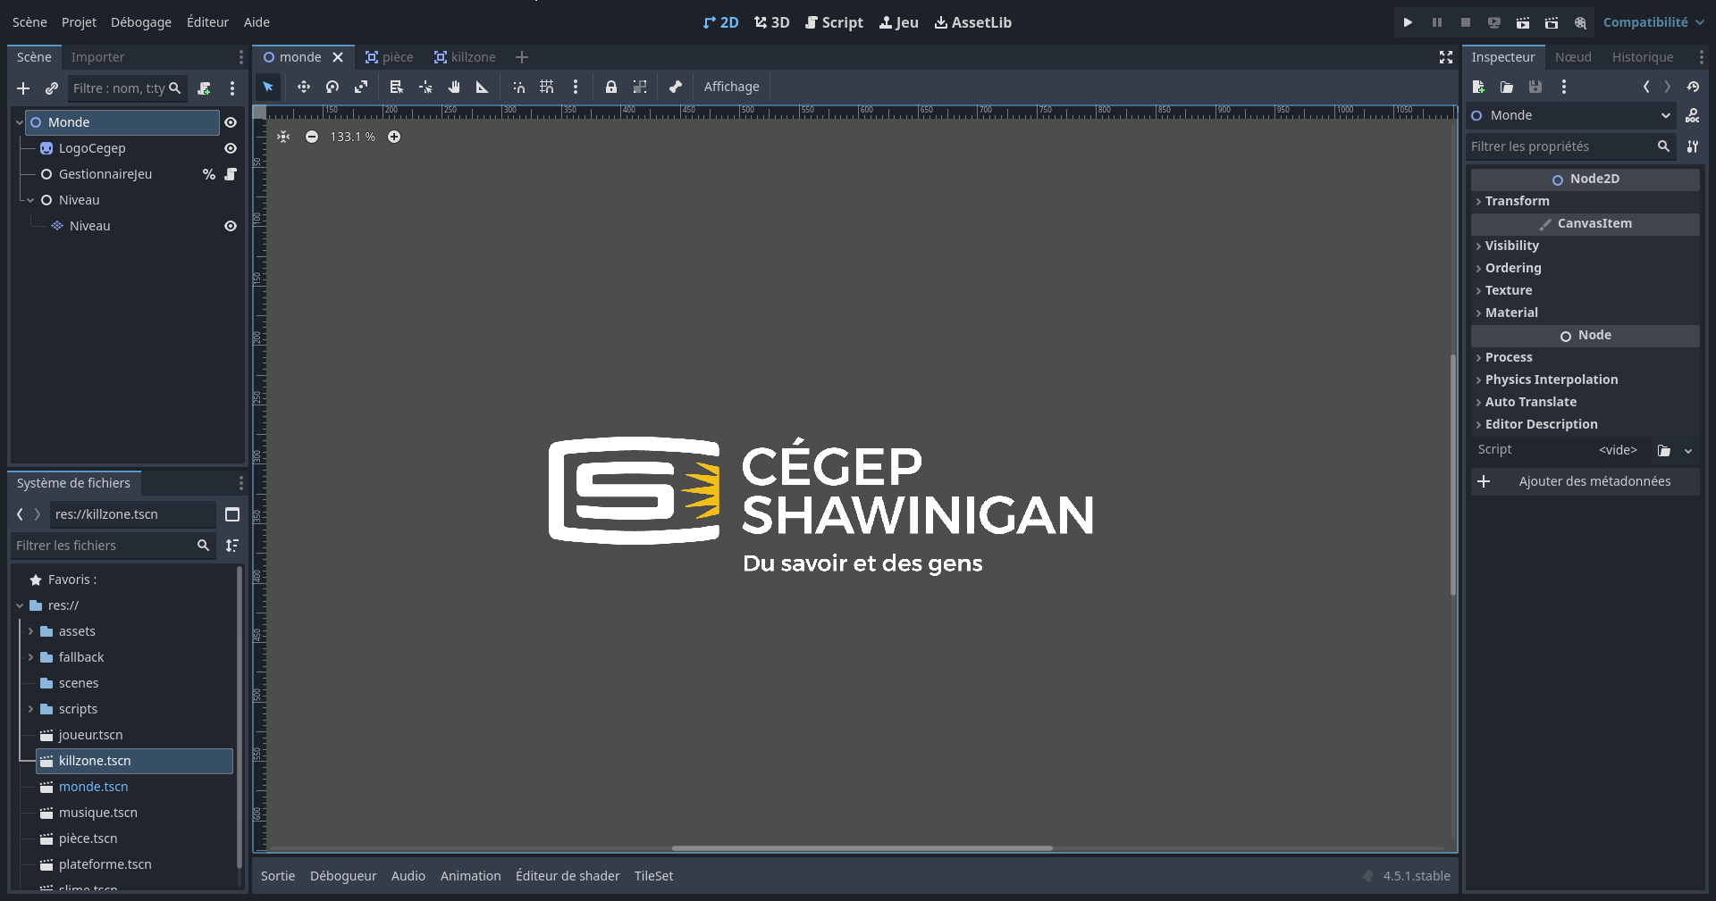
Étape 4 – L’environnement

Slide 14
Étape 4 – L’environnement
Vous remarquez que c’est probablement un environnement assez différent auquel vous êtes habitué
Les développeurs utilisent des logiciels qui sont très différents selon l’emploi qu’il occupe
Ça peut aller du simple éditeur de texte à des environnements complexes de gestion de réseau informatique en passant par des logiciels spécialisés en programmation
Cela va dépendre du type d’emploi en informatique que la personne aura
Donc si tu fais des jeux vidéo plus tard, tu auras sûrement un logiciel similaire
Notes:
Inquiétez-vous pas. Comme on dit : « vous allez apprendre l’outil sur le tas! »

Slide 15
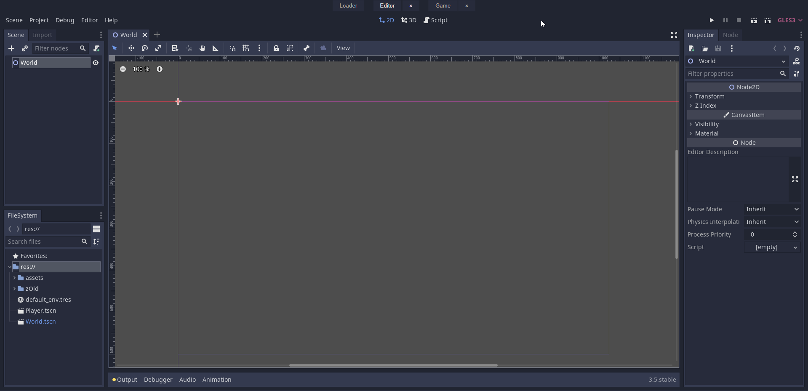
Étape 4 – L’environnement
4. Bouton Exécuter ou Play
1. Le volet
scène
3. Zone de travail
2. La zone de fichiers

Slide 16
Étape 5 – Exploration – La zone de travail
Étant donné que l’on part avec un projet déjà débuté, la première chose qu’il faut c’est de regarder c’est quoi les ressources que l’on a
Les ressources peuvent être des images, des sons ou des éléments du jeu comme un personnage
Ne cliquez nulle part pour l’instant. Patience! ☺
On remarque que la zone de travail a un onglet nommé « Monde »
Regardez dans la partie centre un peu à gauche
Il s’agit de la scène Monde

Slide 17
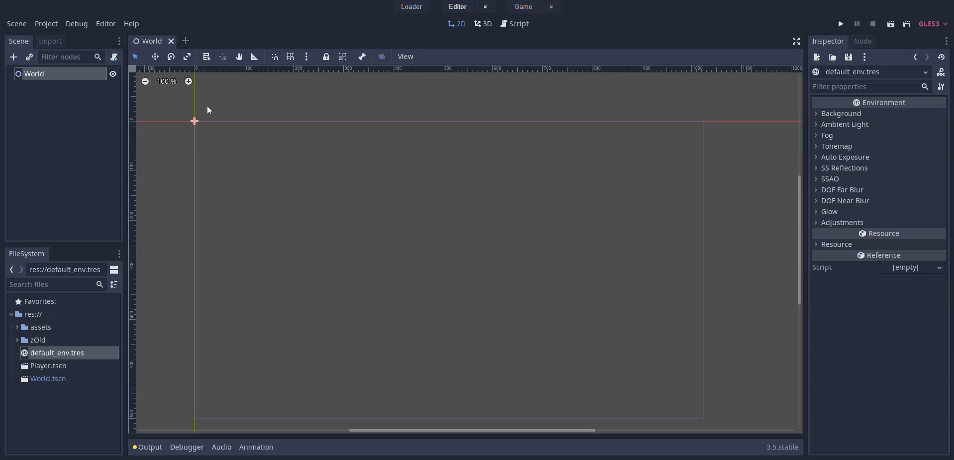
Étape 5 – Exploration

Slide 18
Étape 5 – Exploration – Le volet Scène
Dans le volet de gauche, c’est la scène active dans la zone de travail qui est affichée
Une scène c’est un peu comme une scène d’une pièce de théâtre
C’est l’assemblage de tous les éléments qui composent une scène
On peut y retrouver le personnage, le décor, les ennemis, les PNJ, etc.
Si l’on « zoom » un peu sur un personnage de jeu, lui-même est une scène, car il est composé de plusieurs éléments tel que son habillage, ses armes, etc.

Slide 19
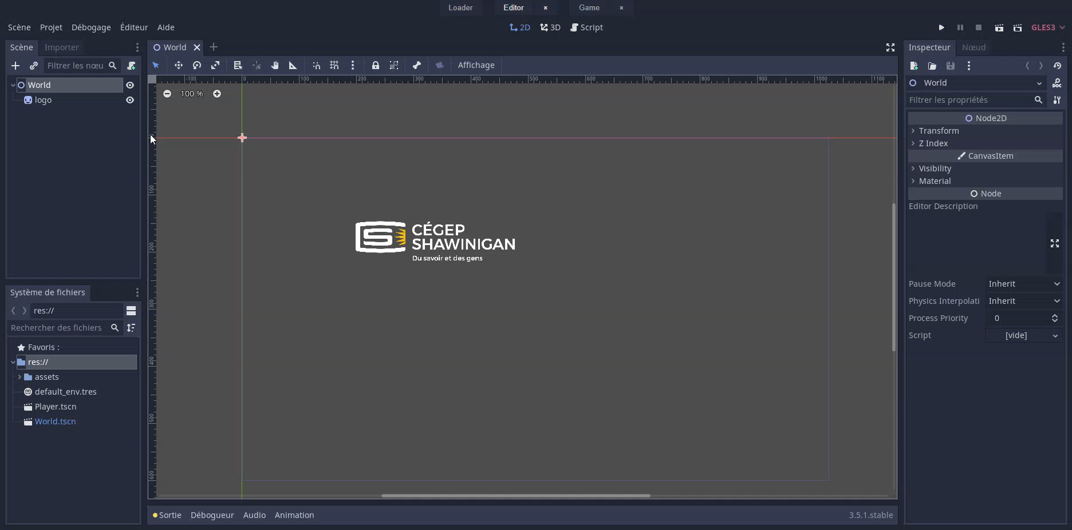
Étape 5 – Exploration – Le volet Scène

Slide 20
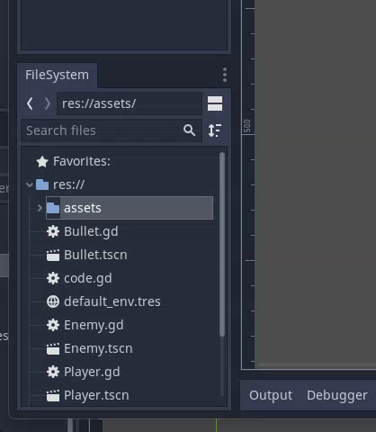
Étape 5 – Exploration – Système de fichiers
Explorons les ressources qu’il y a dans le programme
Les ressources se retrouvent dans le volet inférieur gauche sous l’onglet Système de fichiers
On voit « res:// » et dessous « assets »
Il y a aussi plusieurs autres fichiers que l’on utilisera en temps et lieu

Slide 21
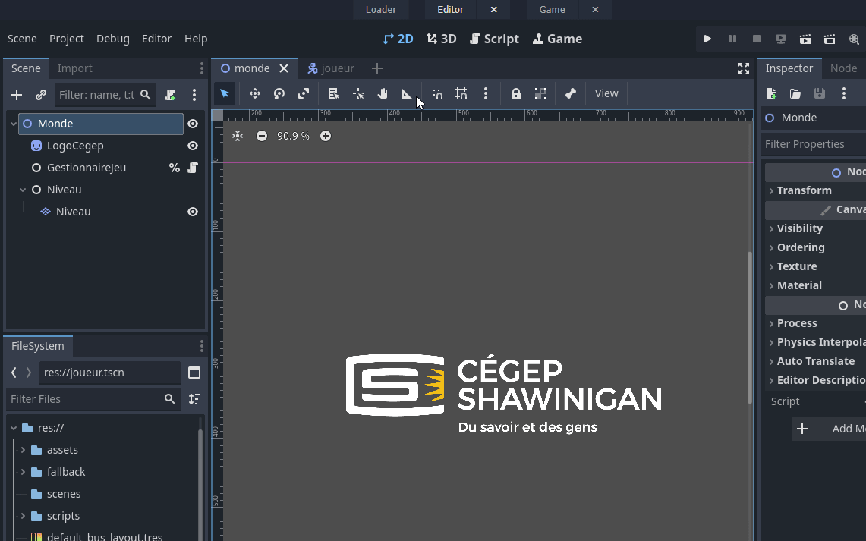
Étape 5 – Exploration – Système de fichiers
Le fichier monde.tscn est le fichier qui représente la scène Monde qui est ouverte dans la zone de travail
Pour l’instant il n’y a pas grand-chose, mais on va le remplir avec quelques éléments supplémentaires plus tard
Double-cliquez sur le fichier scenes/cellule.tscn
En effectuant cette action, ça ouvre la scène Cellule
Remarquez les onglets de la zone de travail, on devrait avoir Monde et Cellule
Si on clique sur l’onglet « Monde », le contenu du volet de scène revient à « Monde »
Revenez à la scène « Cellule »

Slide 22
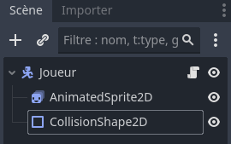
Étape 6 – La cellule
Vous remarquez que la scène de la cellule a un contenu différent de la scène du monde
Pour accélérer le développement, j’ai mis en place des nœuds dans la scène Cellule
Un nœud est un élément de base dans le système Godot
On utilise le mot « nœud » pour faire analogie à un nœud dans un arbre et ses branches
Il peut s’agir d’une image, de zone de collision, de gestionnaire d’animation, etc.
Il y a beaucoup de types de nœud, mais apprendre leur fonctionnalité sort de l’objectif de l’atelier, il faut « speed run » le développement!

Slide 23
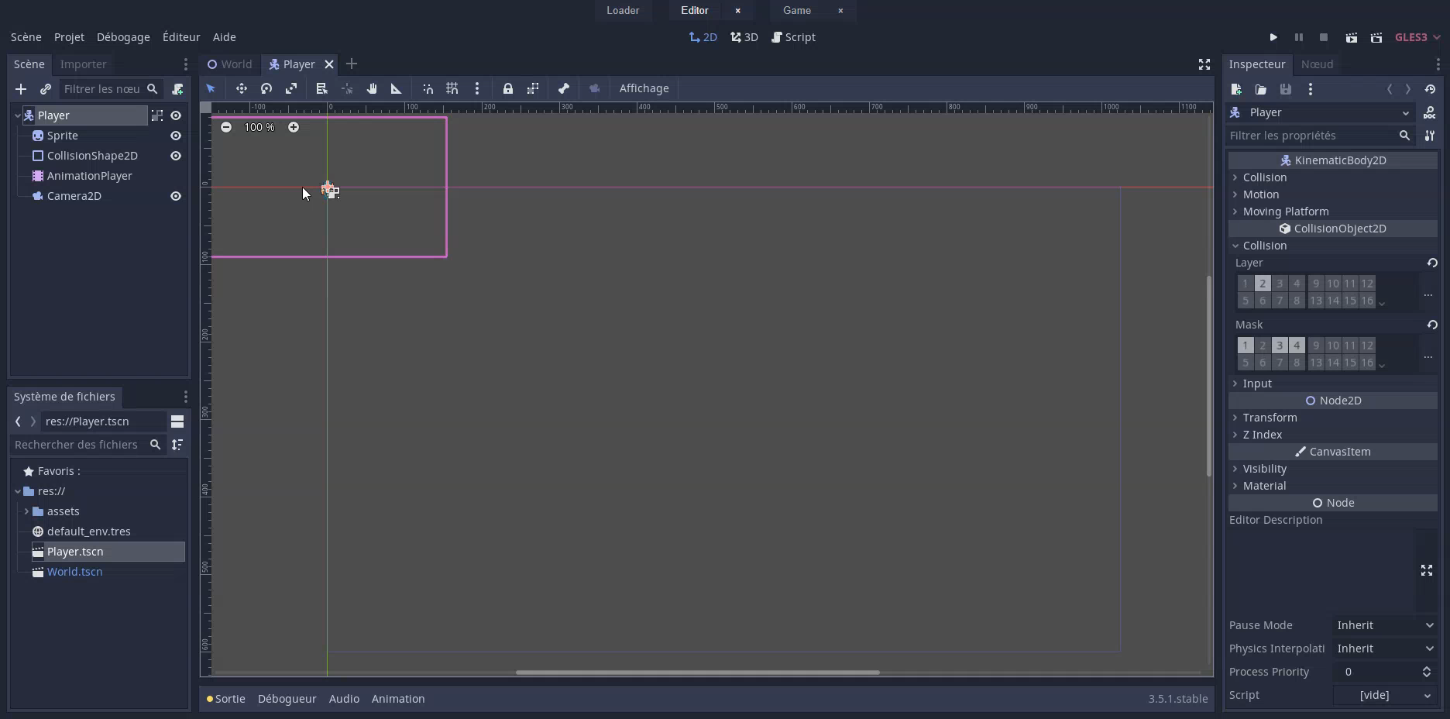
Étape 6 – La cellule
Vous pouvez agrandir la vue de la cellule en faisant rouler la molette de la souris dans la zone de travail
Appuie sur « F » pour centre la scène
Cliquez sur la molette pour déplacer la vue de la scène
Agrandissez la scène pour que l’encadré rose prenne l’ensemble de la zone de travail

Slide 24
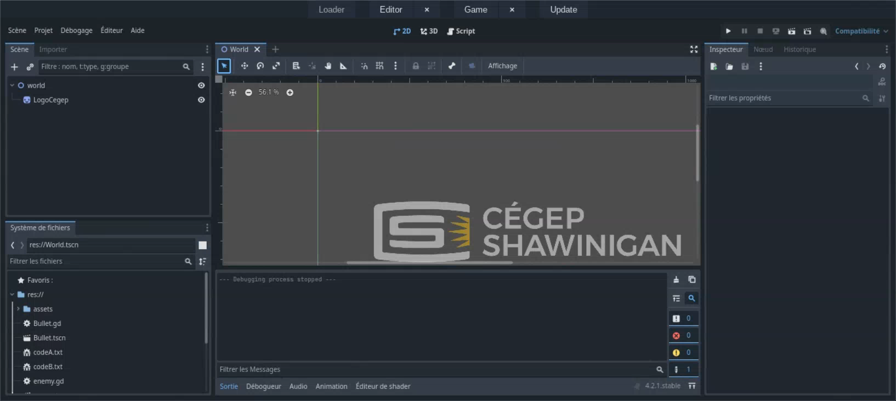
Étape 6 – la cellule
+ web
Vous pouvez agrandir la vue de la cellule en faisant aller les deux doigts sur le trackpad dans la zone de travail
Ajustez la scène pour que l’encadré rose/bleu prenne l’ensemble de la zone de travail

Slide 25
Étape 6 – La cellule – La scène
Dans le volet de scène, on retrouve les nœuds qui composent la cellule
On y retrouve le nœud parent nommé « Cellule »
Devant le nœud, vous remarquez l’icône d’un petit personnage
Il s’agit d’un nœud de type CharacterBody2D qui permet de gérer la physique du personnage
Ce nœud doit posséder d’autres nœuds pour bien fonctionner

Slide 26
Étape 6 – Le joueur – Les nœuds
En dessous du nœud parent, on retrouve les nœuds suivants
Circle : Contient le cercle représentant la cellule
Activation : Défini la zone de détection de la cellule
Les animations dans un jeu vidéo 2D sont réalisées comme en ancien temps
On génère une séquence d’images ou on effectue des opérations géométriques à grande vitesse pour avoir l’illusion d’une animation

Slide 27
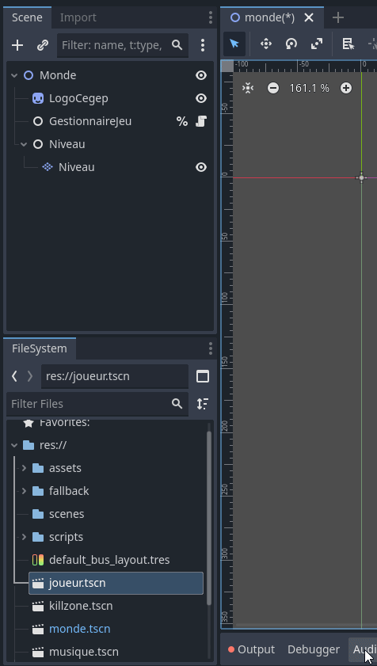
Étape 7 – Mettre la cellule dans le monde
Nous allons mettre la cellule dans le monde
Sélectionnez la scène Monde
Glissez et déposez le fichier scenes/Cellule.tscn sur le nœud Monde dans le volet de scène
La cellule apparaîtra dans la scène Monde à la position 0,0
Appuie sur « F » pour centrer la vue sur la cellule

Slide 28
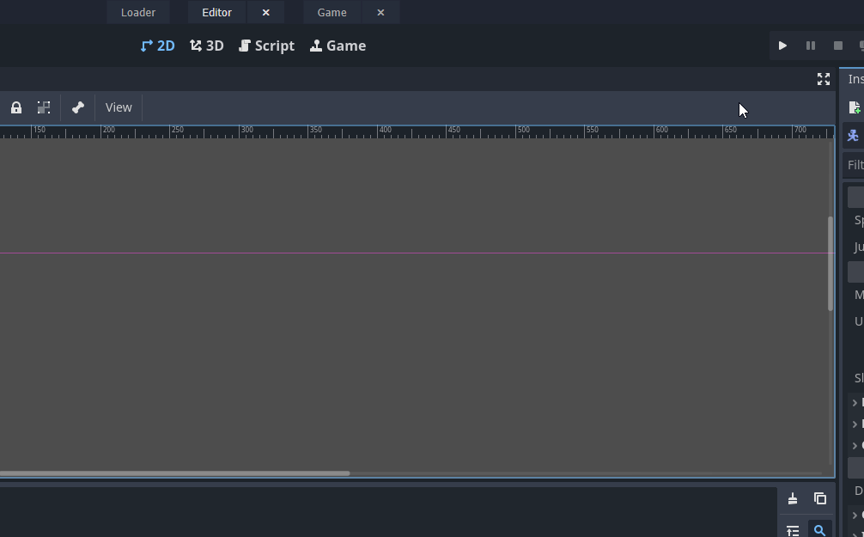
Étape 7 – Testez
Dans le coin supérieur droit, clique sur le bouton Play
Que se passe-t-il?
J’avoue que ce n’est pas très excitant… mais on a quelque chose!
Dans la barre supérieure, cliquez sur X à côté de Game pour revenir au développement

Slide 29
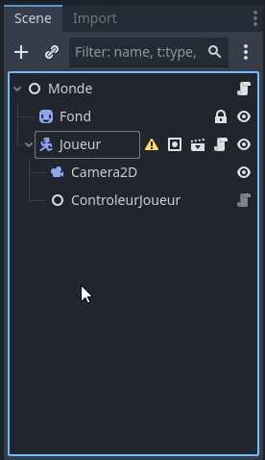
Étape 8 – Ajouter les contrôles du joueur
Étant donné la complexité du jeu, j’ai déjà mise en place les contrôles pour le joueur
Sélectionne la cellule que tu viens de mettre et renomme-la « Joueur »
Ajoute un nœud « Camera2D »
Rappel pour ajouter un nœud-enfant : Clique-droit sur le nœud et rechercher le nœud désiré
Nous allons ajouter le contrôleur du joueur
Dans le dossier « scenes », recherche le nœud « ControleurJoueur »
Glisse-le sur la cellule

Slide 30
Étape 8 – Ajouter les contrôles du joueur
Sélectionne le nœud « Joueur »
À droite dans le volet « Inpecteur »
Tu devrais voir « Controleur » avec un bouton « Assigner… »
Clique dessus
Dans la nouvelle fenêtre, sélectionne « ControleurJoueur »
Teste pour être certain que le joueur se déplace
Il y a vidéo après pour montrer

Slide 31
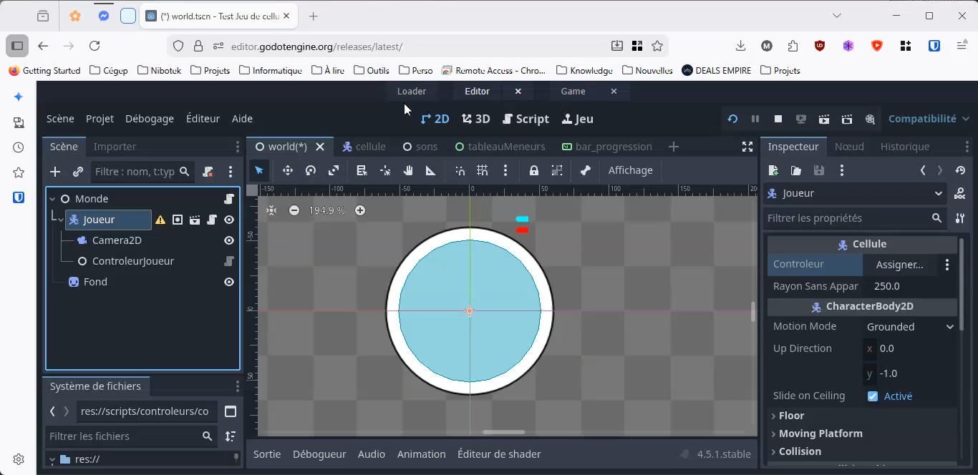
Démonstration vidéo

Slide 32
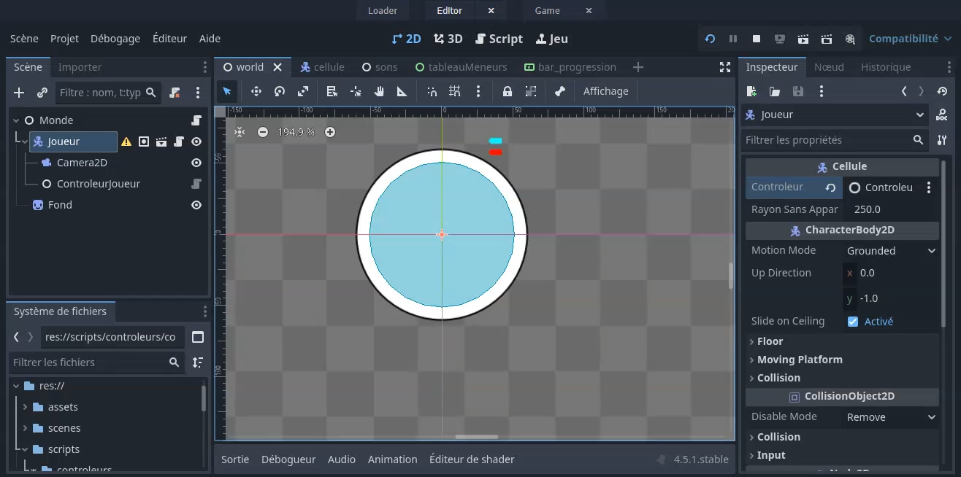
Démonstration vidéo

Slide 33
Étape 8 – Programmer le joueur
Une fenêtre va apparaître
Clique dessus « Créer »
Il y aura une fenêtre avec du texte à l’intérieur
Il s’agit du code de base pour programmer le nœud Joueur
Dans la barre centrale supérieure, clique dessus « 2D »
Cela permet de revenir en mode « design »
Clique sur « Script » pour revenir au code
Appuie sur « Exécuter » pour voir le résultat du code base

Slide 34
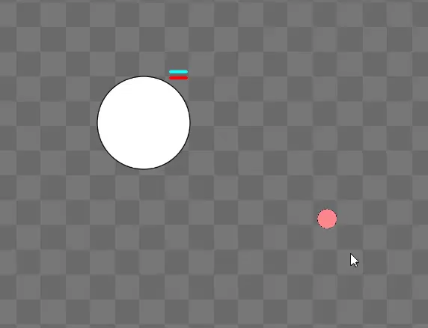
Étape 9 – Ajouter de la bouffe
Dans le dossier « scenes »
Tu devrais voir « bouffe.tscn »
Glisse cette scène dans la scène Monde
Teste et essaie de bouffer le morceau
Qu’arrive-t-il?
Glisse un autre nœud « bouffe »
Répète 2-3 fois
Teste
Ça fonctionne?
Notes:
La nourriture disparaît et la cellule grossit

Slide 35
Étape 9 – Ajouter de la bouffe
C’est bien que cela fonctionne, mais ça deviendrait un peu long d’ajouter tous les morceaux de bouffe à la main
J’ai fait un générateur pour en mettre plus
Dans le dossier « scenes »
Tu devrais voir le fichier « gen_bouffe.tscn »
Glisse-le dans le monde
Renomme le nouveau nœud exactement comme ceci « GenerateurBouffe »
Teste le projet

Slide 36
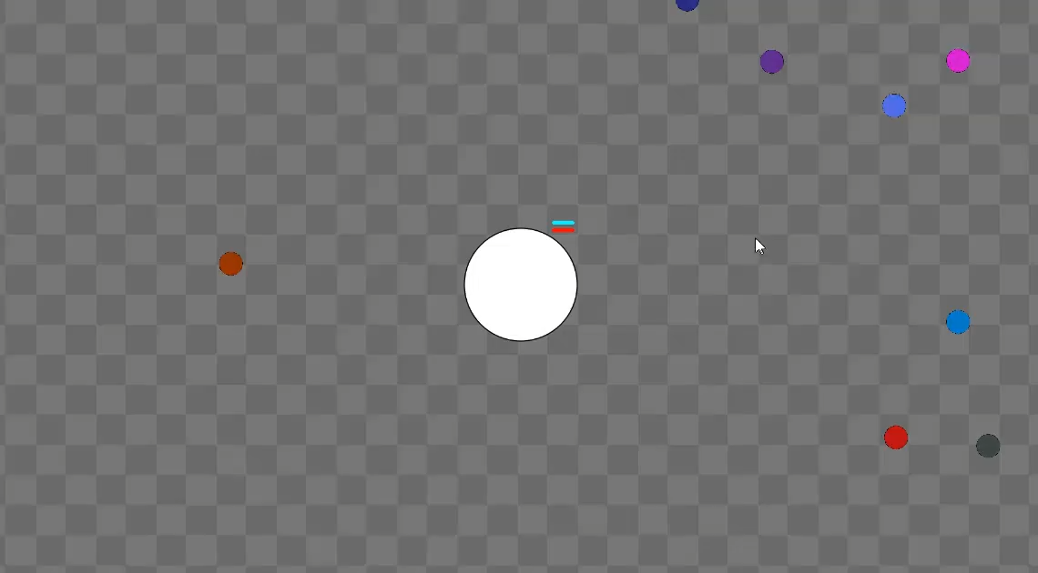
Étape 9 – Ajouter de la bouffe

Slide 37
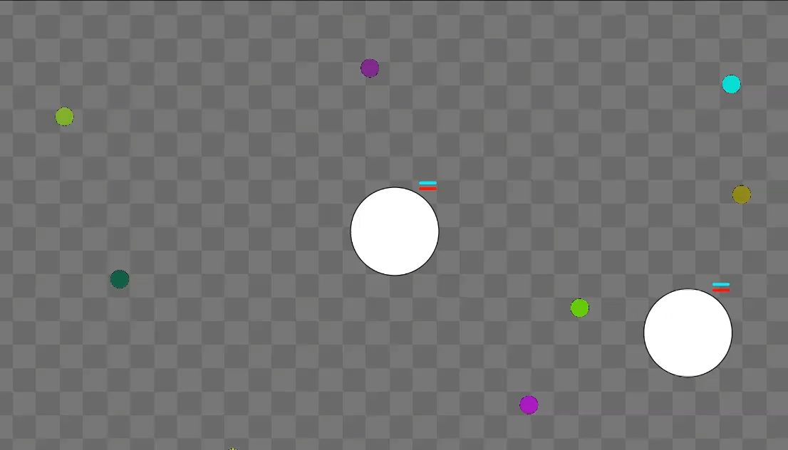
Étape 10 – Cellule ennemi
Que serait un jeu sans avoir un peu de compétition
À date, nous avons une cellule qui est notre joueur contrôlé par le nœud « ControleurJoueur »
Nous pouvons faire de même avec une cellule, mais avec un « ControleurCellule »
C’est un petit script avec une petite intelligence artificielle qui permet de gérer la cellule

Slide 38
Étape 10 – Cellule ennemi
Trouve la scène « cellule.tscn » dans le dossier « scenes »
Glisse la dans le monde
Sélectionne dans cellule dans le volet scène
Ajoute un nœud enfant « ControleurCellule »
Resélectionne dans cellule dans le volet scène
À droite dans le volet « Inpecteur »
Tu devrais voir « Controleur » avec un bouton « Assigner… »
Sélectionne « ControleurCellule »
Teste le jeu

Slide 39
Étape 10 – Plusieurs Cellules
Dans le volet « Scène », tu peux sélectionner la cellule et la dupliquer avec le clic-droit
Déplace chaque cellule
Teste ton jeu

Slide 40
Étape 10 – Plusieurs Cellules
Ça fonctionne, mais comme dans le cas de la bouffe, ça serait long de créer toutes les cellules à la main
J’ai créé le code pour générer plusieurs cellules.
Supprime les cellules que tu as crée
Dans le dossier « scenes », trouve le fichier « gen_cellule.tscn »
Glisse-le sur le Monde
Dans le volet Scène, renomme « CellSpawner » pour exactement « GenerateurCellule »

Slide 41
Étape 10 – Plusieurs Cellules
Teste le jeu
Essaie d’aller bouffer de la nourriture
Quand tu es plus grand essaie de bouffer des cellules
Observe les cellules
Que peut-on observer?

Slide 42
Étape 11 – l’intelligence artificielle
Les cellules vont bouffer la nourriture, mais elles ne semblent pas fuir.
Ça serait bien de pouvoir ajouter ce comportement.
Le comportement est dans le script « controleur_cellule.gd » qui est dans le dossier « scripts/controleurs »
Double-clic dessus
Tu vas voir plein de code ne t’en fait pas

Slide 43
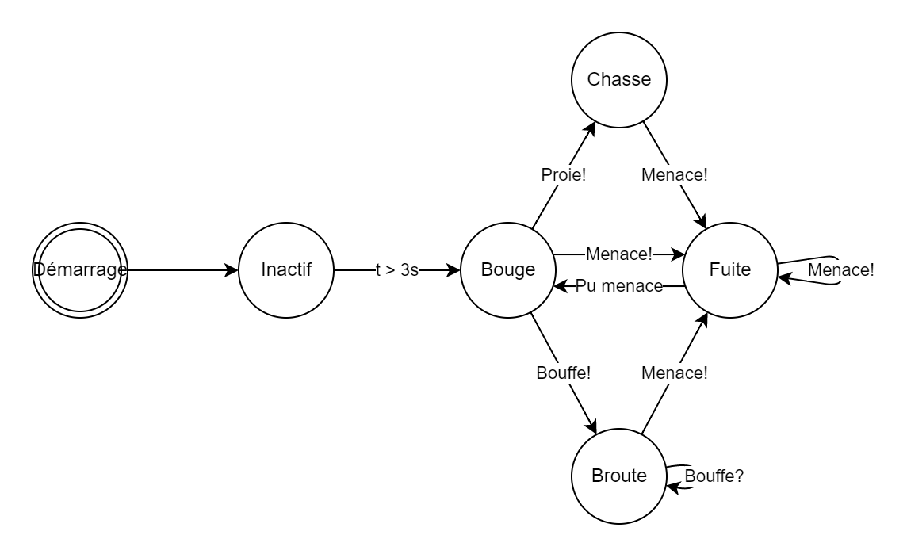
Étape 11 – l’intelligence artificielle
Voici la logique qu’une cellule devrait avoir

Slide 44
Étape 11 – l’intelligence artificielle
Va vers la ligne 332
Elle devrait commencer par « func etat_fuite… »
Si on prend quelques instants pour lire la fuite
En gros, elle met à jour l’énergie (ce sont des calculs)
Si c’est la première fois qu’on va en fuite, on retourne à bouge
Ce n’est pas ce que l’on veut

Slide 45
Étape 11 – l’intelligence artificielle
On désire que lors de la fuite que la cellule trouve la menace la plus près
Si la menace est trop proche, la cellule voudra s’en éloigner jusqu’à temps qu’elle ne soit plus une menace
Ensuite on passe à l’état de BOUGE

Slide 46
Étape 11 – l’IA - Instructions
Mettre à jour l’énergie
Y a-t-il une menace proche?
Oui, calcule la distance
Si la distance est plus grande que ma limite de fuite
On passe à BOUGE
Sinon on s’en éloigne le plus rapidement
Non, on passe à BOUGE

Slide 47
Étape 11 – l’IA – Le code
Tu vas remplacer le code de la fuite par celui que j’ai déjà programmé
Dans le dossier « fallback », tu devrais voir le fichier « code_fuite.txt »
Double-clic dessus
Sélectionne tout le code
CTRL+A
Copie-le
CTRL+C

Slide 48
Étape 11 – l’IA – Le code
Retourne dans le fichier « controleur_cellule.gd »
Assure-toi d’avoir le curseur sur la ligne qui débute par « func etat_fuite… »
Environ 332
Sélectionne le code jusqu’à la ligne 347
Supprime la sélection, c’est l’ancien code de la fonction « func etat_fuite… »
Maintenant colle le contenu copié précédemment
CTRL+V
Si tout est fait comme il faut, il n’y aura pas d’erreur et tu pourras tester le jeu

Slide 49
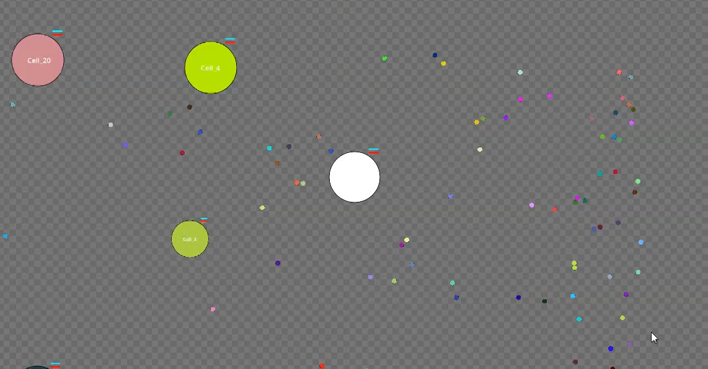
État fonctionnel

Slide 50
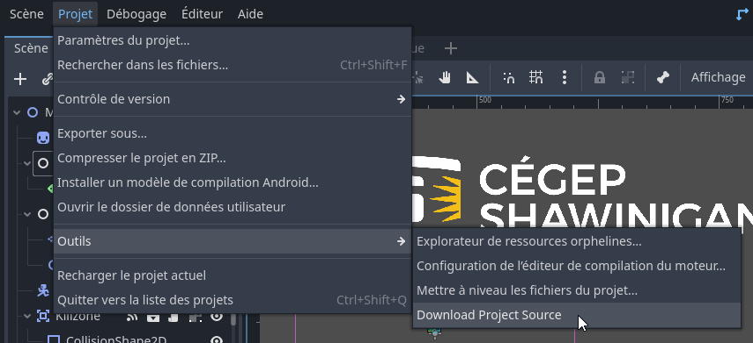
Sauvegarder pour plus tard
Si l’on désire sauvegarder pour plus tard, il faut aller dans le menu « Projet »
Ensuite, « Outils »
Sélectionner « Download project source »
Cela va sauvegarder le fichier dans votre dossier téléchargement
Tu pourras le mettre sur une clé USB
Pour ouvrir le projet, il faudra utiliser les étapes du début de la présentation

Slide 51
Barre d’énergie si on a le temps
Si moins de 20 minutes
Ajouter les barres d’énergie de la fuite et de la chasse
Dans le code, il y a une logique pour l’énergie
Ça serait le fun de voir ces barres d’énergie

Slide 52
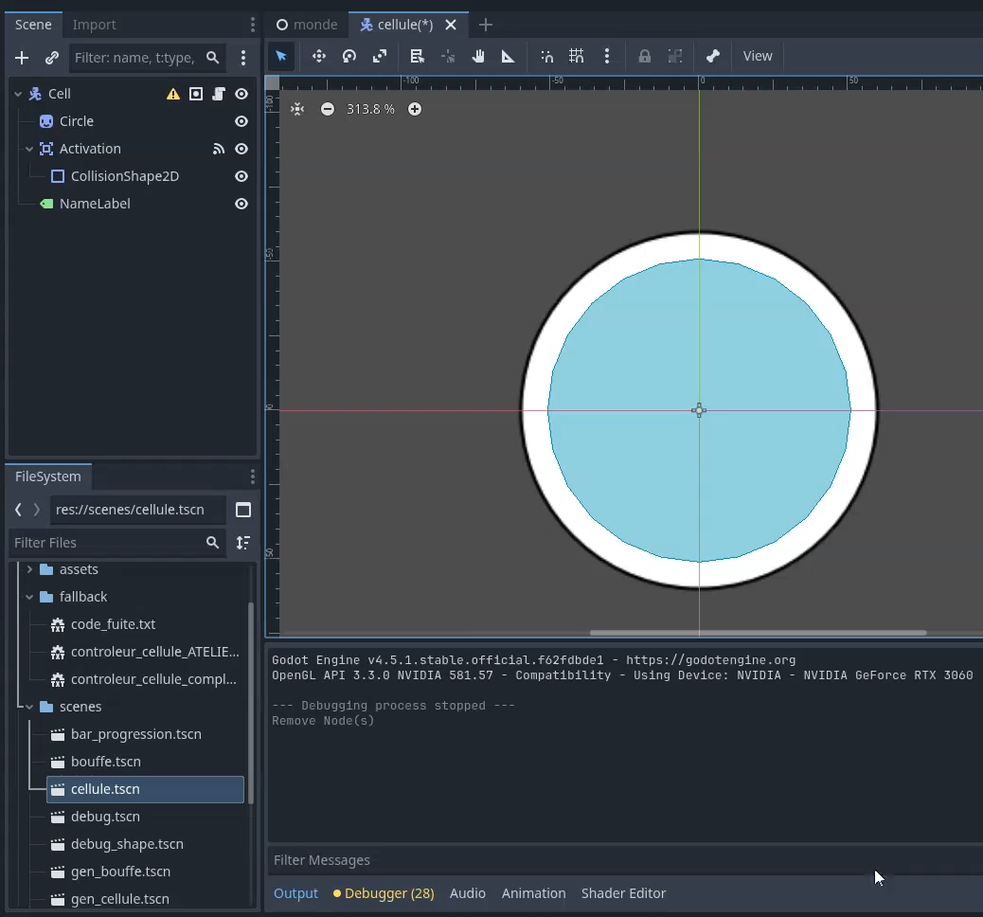
Barre d’énergie
Ouvre la scène « cellule.tscn » dans le dossier « scenes »
J’ai fait une scène « barre_progression.tscn » qu’on peut ajouter à la cellule
Glisse une barre au-dessus de la cellule
Renomme-la exactement « EnergieFuite »
Glisse une seconde barre
Renomme-la exactement « EnergieChasse »

Slide 53
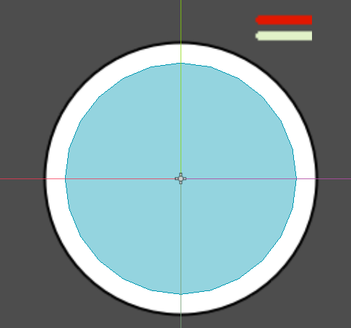
Barre d’énergie
Tu peux modifier la couleur de celles-ci en allant dans l’inspecteur à droite
Maintenant teste le jeu
Le tout devrait être complété!

Slide 54
Après??
Explore le code!
Fait des modifications
N’aies pas peur de briser quelque chose, au pire du pourra recommencer avec le fichier de base

Slide 55

J’espère que vous avez apprécié la présentation!

Slide 56

Référence
How to make a Video Game – Godot Beginner tutorial
Kid’s can code
YouTube.com/@NicolasBourre
Godot

